Slide 1

ΕΡΓΑΣΙΑ ΟΡΓΑΝΟΜΕΤΑΛΛΙΚΗΣ ΧΗΜΕΙΑΣ 2026
ΟΡΓΑΝΟΜΕΤΑΛΛΙΚΕΣ ΣΥΜΠΛΟΚΕΣ ΕΝΩΣΕΙΣ
PIANO STOOL ΤΟΥ ΡΟΥΘΗΝΙΟΥ (Ru)
ΩΣ ΑΝΤΙΚΑΡΚΙΝΙΚΑ ΦΑΡΜΑΚΑ
Σκόνδρα Παναγιώτα

Slide 2
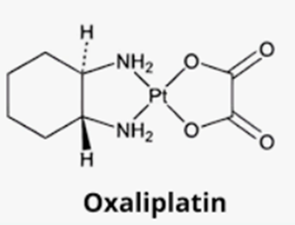
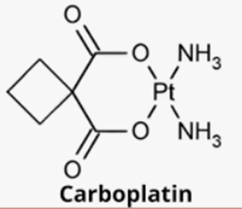
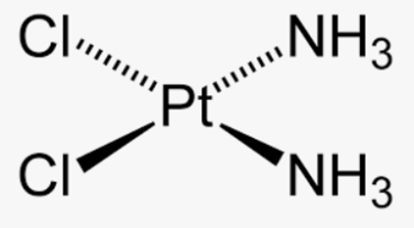
Ο καρκίνος αποτελεί μια πανδημία με >18.000.000 διαγνωσμένα περιστατικά είναι η δεύτερη αιτία θανάτου παγκοσμίως.
Η χημειοθεραπεία, μαζί με τη χειρουργική επέμβαση και την ακτινοθεραπεία, χρησιμοποιείται ευρέως στη θεραπεία διαφόρων τύπων καρκίνου.
Νεφροτοξικότητα, νευροτοξικότητα, ωτοτοξικότητα, ανθεκτικότητα στις θεραπείες!
2
Notes:
Καρδιαγγειακά Νοσήματα (1η θέση): Περιλαμβάνουν τις ισχαιμικές καρδιοπάθειες (όπως το έμφραγμα) και τα εγκεφαλικά επεισόδια. Ευθύνονται για περίπου το 32% όλων των θανάτων παγκοσμίως (σχεδόν 18-19 εκατομμύρια θανάτους ετησίως).
Καρκίνος (2η θέση): Ευθύνεται για περίπου 10 εκατομμύρια θανάτους ετησίως (σχεδόν 1 στους 6 θανάτους).
Αναπνευστικά Νοσήματα (3η θέση): Όπως η Χρόνια Αποφρακτική Πνευμονοπάθεια (ΧΑΠ) και οι λοιμώξεις του κατώτερου αναπνευστικού.

Slide 3
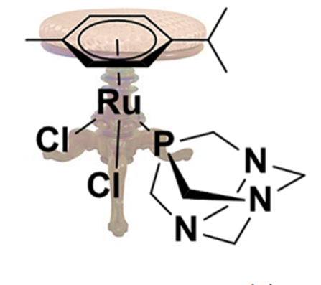
Η σημασία των σύμπλοκων ενώσεων piano stool του Ru στις σύγχρονες κλινικές έρευνες
Αποτελούν μια πολλά υποσχόμενη, ασφαλέστερη και αποτελεσματικότερη εναλλακτική λύση
Χαμηλή κυτταροτοξικότητα
Ισχυρές αντιμεταστατικές και αντιαγγειογενετικές ιδιότητες
Επιλεκτική στόχευση στους όγκους
3

Slide 4
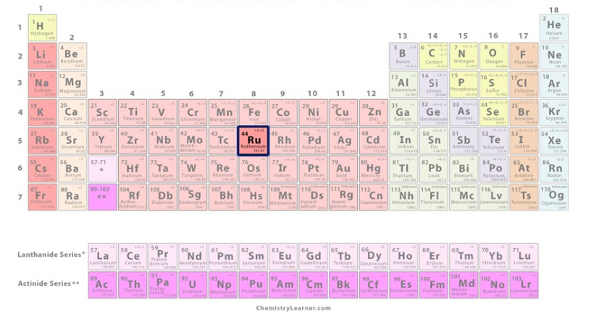
4

Slide 5
Πλεονεκτήματα Ru
Μεταβλητές οξειδωτικές καταστάσεις (+2,+3,+4). Στις φυσιολογικές συνθήκες, η οξειδωτική κατάσταση Ru(III) είναι σχετικά αδρανής και συνεπώς λιγότερο τοξική.
Επειδή όμως οι συμπαγείς όγκοι έχουν έντονα υποξικό και όξινο περιβάλλον, δρουν ως ισχυρό αναγωγικό μέσο. Αυτό έχει ως αποτέλεσμα το αδρανές Ru(III) να ανάγεται στο πολύ πιο δραστικό Ru(II) ακριβώς μέσα στα καρκινικά κύτταρα, στοχεύοντάς τα επιλεκτικά.
Ru⁺³ + e⁻ -> Ru⁺² ΔE^{ο} = +0.25 V
Κινητική σταθερότητα. Το ρουθήνιο παρουσιάζει αργό ρυθμό ανταλλαγής υποκαταστατών, διασφαλίζοντας ότι το φάρμακο παραμένει σταθερό στα βιολογικά περιβάλλοντα.
5

Slide 6
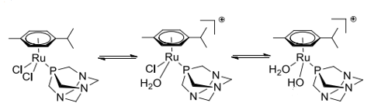
Πλεονεκτήματα Ru
Μόλις το σύμπλοκο εισέλθει στο καρκινικό ή παρασιτικό κύτταρο, ενδέχεται να υποστεί υδρόλυση, απελευθερώνοντας το βιοενεργό φάρμακο. Το εναπομείναν τμήμα του ρουθηνίου λειτουργεί τότε ως ένας δεύτερος επιθετικός παράγοντας, ο οποίος στοχεύει το DNA ή συγκεκριμένες πρωτεϊνικές κινάσες. Αυτό προκαλεί βλάβη στο γενετικό υλικό, διακοπή του κυτταρικού κύκλου και, τελικά, κυτταρικό θάνατο.
Στοχευμένη κυτταρική πρόσληψη. Σε αντίθεση με άλλα μέταλλα που εισέρχονται στα κύτταρα μέσω παθητικής διάχυσης, το ρουθήνιο συνδέεται ειδικά με την αλβουμίνη και την τρανσφερρίνη. Αυτό περιορίζει την πρόσληψή του από τα υγιή κύτταρα, μειώνοντας δραστικά την τοξικότητα εκτός στόχου.
6
Notes:
Η ενεργοποίηση του συμπλόκου RAPTA-C εξαρτάται άμεσα από το pH του περιβάλλοντος, γεγονός που του προσδίδει εξαιρετική επιλεκτικότητα, ώστε να στοχεύει τα καρκινικά κύτταρα και να προστατεύει τα υγιή. Σε φυσιολογικό pH (7,5 ή υψηλότερο) το σύμπλοκο βρίσκεται κυρίως στην υδροξυ-μορφή του (hydroxo form), η οποία είναι ανενεργή και δεν προκαλεί βλάβες. Όσο το pH μειώνεται, κυριαρχεί η ένυδρη μορφή του, η οποία αποτελεί την ενεργή μορφή του φαρμάκου. Αυτός ο μηχανισμός είναι ιδανικός για την αντικαρκινική θεραπεία, καθώς τα καρκινικά κύτταρα χαρακτηρίζονται από ένα αναγωγικό περιβάλλον με pH χαμηλότερο (πιο όξινο) από αυτό των φυσιολογικών κυττάρων λειτουργώντας ως «προφάρμακο», το RAPTA-C παραμένει αδρανές στους υγιείς ιστούς, αλλά όταν βρεθεί στο όξινο μικροπεριβάλλον του όγκου, υφίσταται υδρόλυση και απελευθερώνει τα δραστικά του είδη. Μελέτες έδειξαν ότι σε πιο όξινες συνθήκες (π.χ. σε pH 6,0 έναντι 7,4), το RAPTA-C γίνεται πολύ πιο δραστικό, παρουσιάζοντας έως και 10 φορές μεγαλύτερη ικανότητα δέσμευσης σε βιομόρια-στόχους, όπως τα νουκλεοτίδια

Slide 7
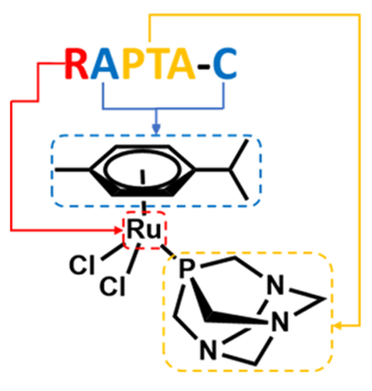
Πλεονεκτήματα γεωμετρίας
Ο δακτύλιος του αρενίου (p-cymene) συνδέεται με το κεντρικό ιόν Ru(II) (με η⁶-σύνδεση) λειτουργώντας τόσο ως δότης ηλεκτρονίων όσο και ως π-δέκτης, γεγονός που βοηθά καθοριστικά στη σταθεροποίηση της οξειδωτικής κατάστασης Ru⁺². Συνεπώς, τείνουν να είναι πιο σταθερά στα βιολογικά περιβάλλοντα.
H δομή "σκαμπό πιάνου" παρέχει τη δυνατότητα στους ερευνητές να μεταβάλλουν και να προσαρμόζουν εύκολα διαφορετικά τμήματα του μορίου: τον υποκαταστάτη αρένιο (το "κάθισμα"), τον βιοενεργό υποκαταστάτη (το φάρμακο) και την αποχωρούσα ομάδα (τα "πόδια" του συμπλόκου). Αυτή η ευελιξία επιτρέπει την ακριβή ρύθμιση των φαρμακολογικών και φαρμακοκινητικών ιδιοτήτων.
Στερική παρεμπόδιση και αυξημένη επιλεκτικότητα. Ο συνδυασμός του ογκώδους αρενίου και του υποκαταστάτη PTA δημιουργεί σημαντική στερική παρεμπόδιση στο μόριο. Αυτός είναι ο κύριος λόγος που το RAPTA-C δεν επιτίθεται ανεξέλεγκτα στη διπλή έλικα του DNA, όπως τα πιο απλά σύμπλοκα τύπου σισπλατίνης, αλλά παρουσιάζει εκλεκτικότα.
7

Slide 8
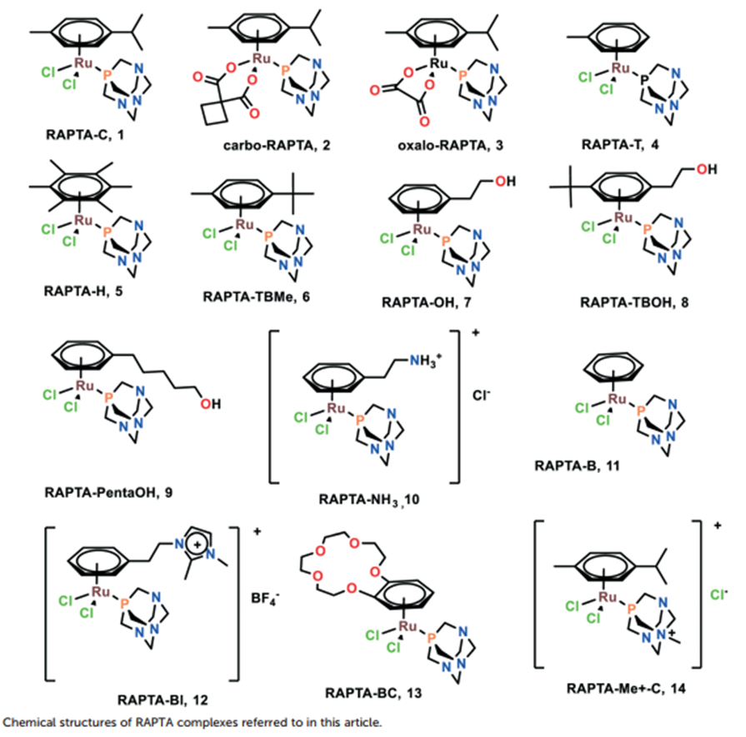
Πλεονεκτήματα γεωμετρίας
Ο δακτύλιος του αρενίου προκαλεί υδρόφοβες αλληλεπιδράσεις οι οποίες, σε συνδυασμό με τη συμπληρωματικότητα του σχήματος τους επιτρέπουν να συνδέονται ισχυρά και επιλεκτικά σε πρωτεΐνες-κλειδιά όπως η ουμπικουιτίνη, το κυτόχρωμα c και οι ιστόνες του πυρηνοσώματος.
Διακριτοί μηχανισμοί δράσης. H αλληλεπίδραση φαρμάκου με ένζυμα και Ru με DNA/πρωτεΐνες βοηθά στην υπέρβαση της φαρμακευτικής αντίστασης (π.χ. αντίσταση στη σισπλατίνη) που συχνά εμφανίζουν οι όγκοι.
8

Slide 9
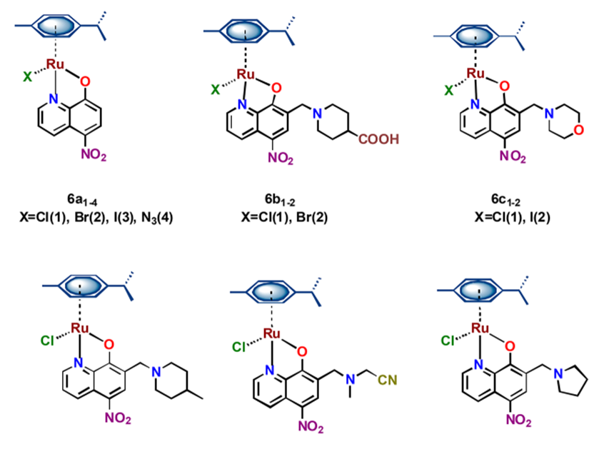
9

Slide 10
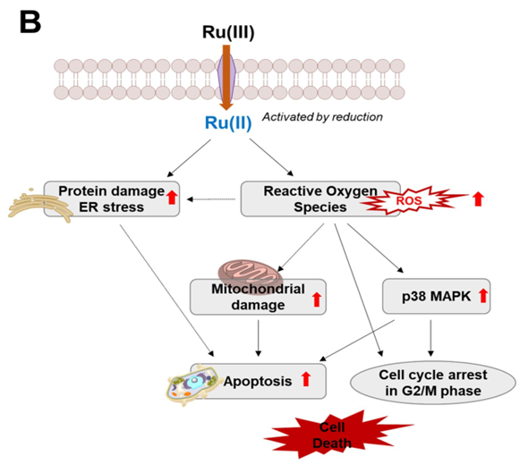
Ενδοκυτταρική μεταφορά
Σε αντίθεση με άλλα σύμπλοκα μετάλλων που εισέρχονται στα κύτταρα μέσω παθητικής διάχυσης, τα σύμπλοκα Ru έχουν έναν εξειδικευμένο μηχανισμό κυτταρικής πρόσληψης. Η μεταφορά τους και η είσοδός τους στο κύτταρο καθοδηγείται από την ειδική σύνδεσή τους με πρωτεΐνες μεταφοράς, και συγκεκριμένα την ανθρώπινη λευκωματίνη ορού (human serum albumin) και την τρανσφερρίνη. Αυτός ο μηχανισμός ενεργού μεταφοράς τα βοηθά να στοχεύουν τα καρκινικά κύτταρα, περιορίζοντας την τοξικότητα στα υγιή κύτταρα.
10

Slide 11
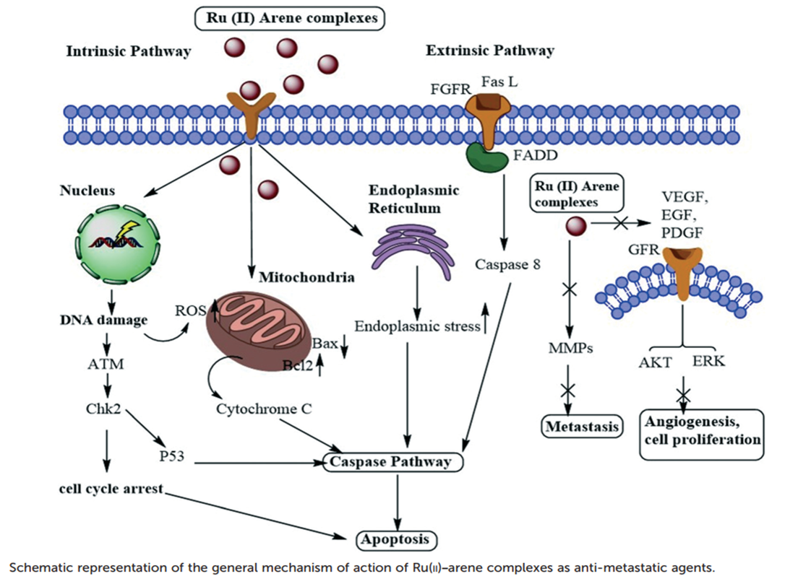
11

Slide 12
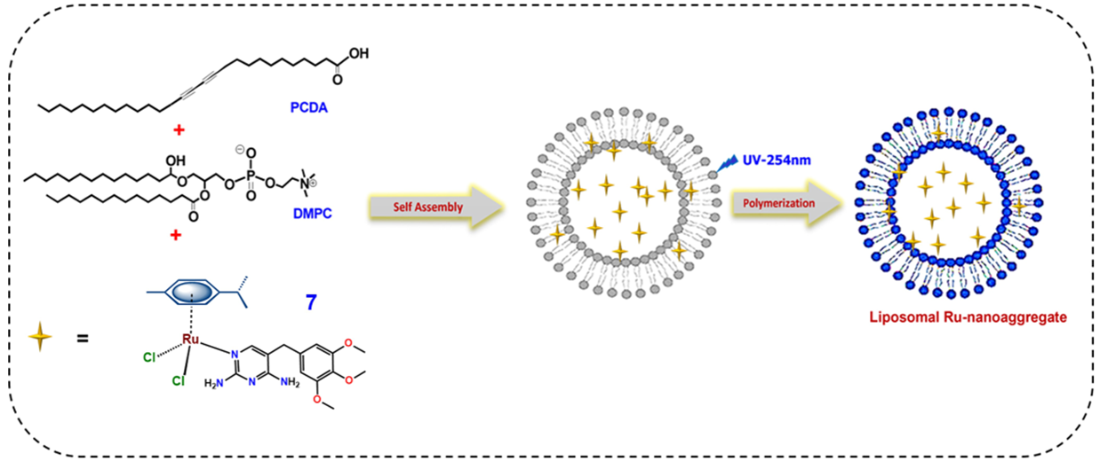
Ενδοκυτταρική μεταφορά
Για την περαιτέρω βελτίωση της εισόδου τους στα κύτταρα, οι ερευνητές χρησιμοποιούν επίσης νανοφορείς, όπως τα λιποσώματα, τα οποία εγκλωβίζουν το σύμπλοκο και ενισχύουν κατακόρυφα την κυτταρική πρόσληψη (έως και 20 φορές) και τη στοχευμένη απελευθέρωσή του.
Το σύμπλοκο αυτό, και ειδικά στην εγκλωβισμένη λιποσωμική του μορφή, στοχεύει τον καρκίνο του ήπατος.
Αναστέλλει ένα συγκεκριμένο ένζυμο, την αναγωγάση του διυδροφυλλικού οξέος (DHFR), εμποδίζοντας έτσι τον κυτταρικό πολλαπλασιασμό.
12

Slide 13
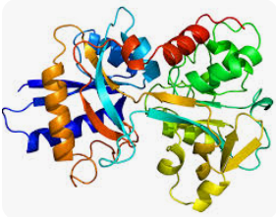
Αλληλεπίδραση με πρωτεΐνες/ ένζυμα
Τα σύμπλοκα ρουθηνίου έχουν την ικανότητα να μιμούνται τον σίδηρο κατά την αλληλεπίδρασή τους με βιομόρια, όπως η πρωτεΐνη μεταφοράς τρανσφερρίνη.
Επειδή τα ταχέως αναπτυσσόμενα καρκινικά κύτταρα έχουν τεράστιες ανάγκες σε σίδηρο και υπερεκφράζουν τους υποδοχείς τρανσφερρίνης στην επιφάνειά τους, προσλαμβάνουν με μεγάλη αποτελεσματικότητα το ρουθήνιο.
13

Slide 14
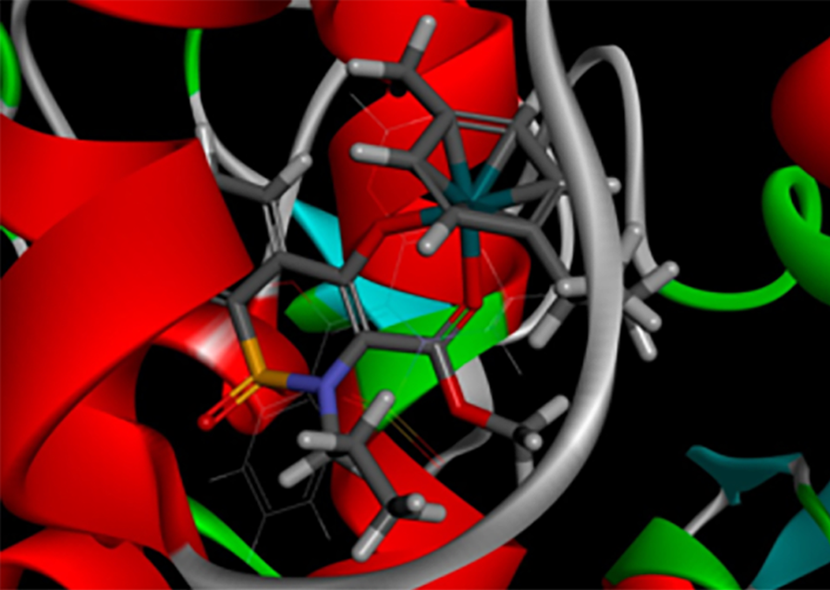
14

Slide 15
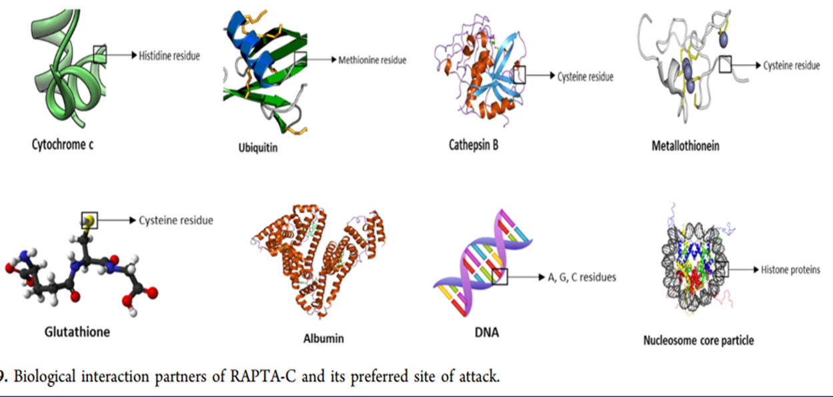
15

Slide 16
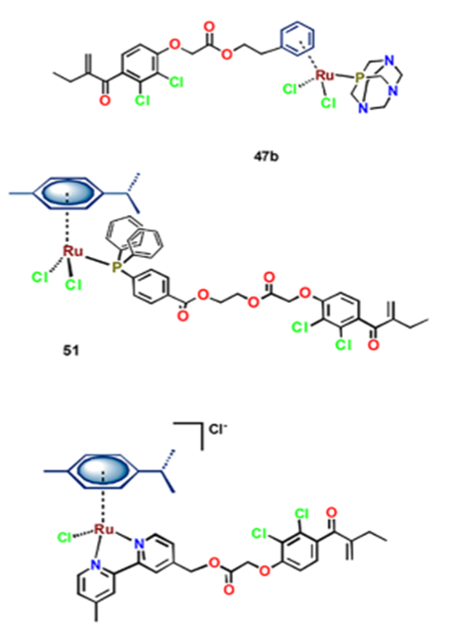
Αλληλεπίδραση με πρωτεΐνες/ένζυμα
Γλουταθειόνη-S-τρανσφεράση (GST). Σύμπλοκα με το διουρητικό φάρμακο εθακρυνικό οξύ στοχεύουν το ένζυμο GST (ειδικά το ισοένζυμο GST P1-1). Το ένζυμο αυτό ευθύνεται συχνά για την ανάπτυξη πολυφαρμακευτικής αντίστασης στους όγκους.
Το Ru λόγω της υψηλής χημικής συγγένειας με το θείο, συνδέεται ομοιοπολικά με κατάλοιπα κυστεΐνης του ενζύμου (Cys101), αδρανοποιώντας το ταχύτατα. Χρησιμοποιούνται ενάντια στον καρκίνο των ωοθηκών (ακόμη και σε αυτούς που έχουν αναπτύξει ισχυρή αντίσταση) και στον καρκίνο του μαστού.
16

Slide 17
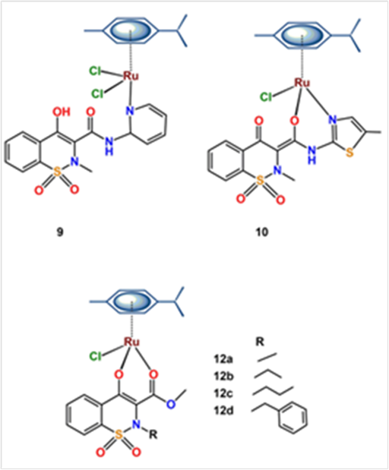
Αλληλεπίδραση με πρωτεΐνες/ένζυμα
Κυκλοοξυγενάσες (COXs). Σύμπλοκα που φέρουν μη στεροειδή αντιφλεγμονώδη φάρμακα, όπως οι οξικάμες (μελοξικάμη, πιροξικάμη), στοχεύουν τα ένζυμα COX (COX-2), τα οποία ρυθμίζουν τον πολλαπλασιασμό και την αγγειογένεση των καρκινικών κυττάρων. Δοκιμάζονται για την καταπολέμηση του καρκίνου του παχέος εντέρου, του πνεύμονα, του τραχήλου της μήτρας και των ωοθηκών.
17

Slide 18
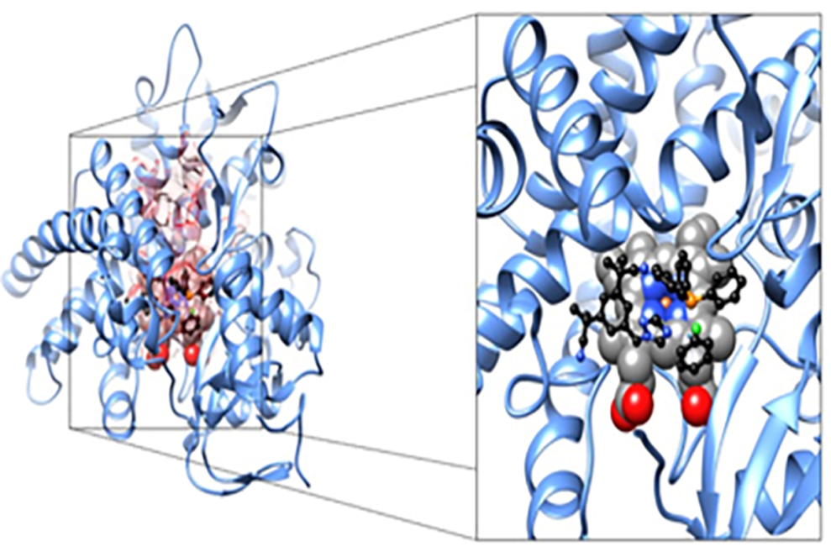
18

Slide 19
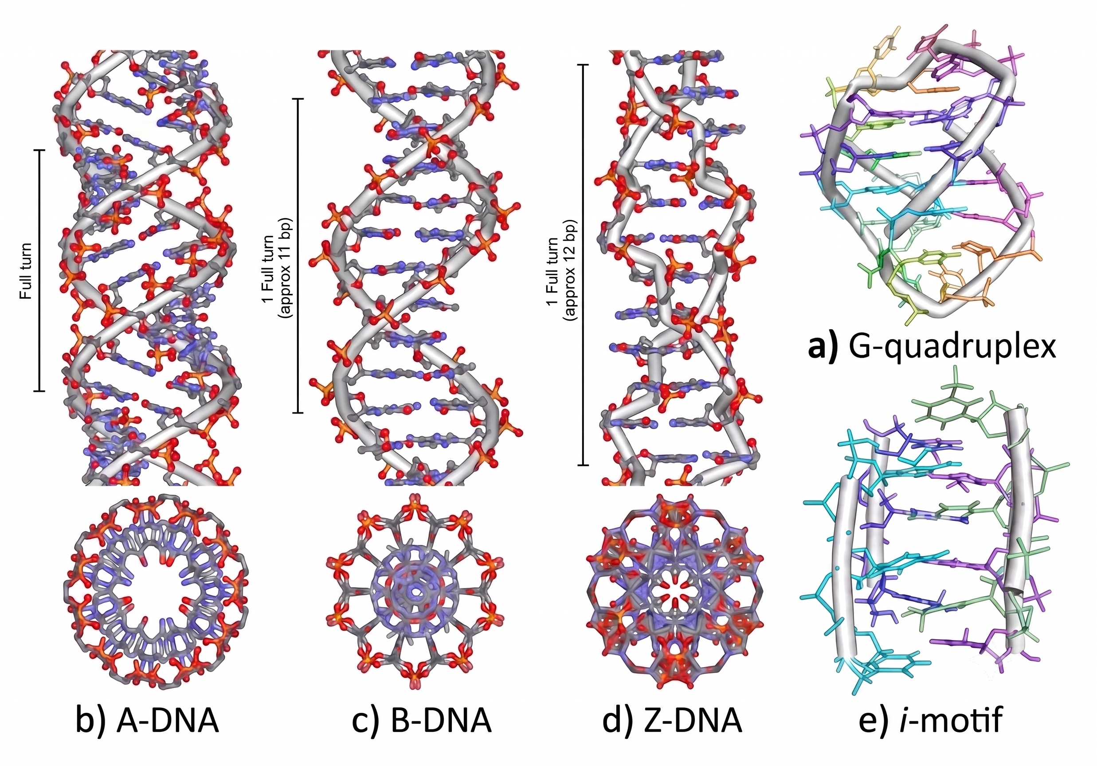
Αλληλεπίδραση με DNA
19

Slide 20
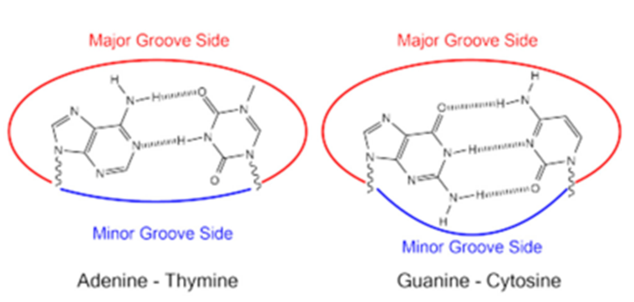
Αλληλεπίδραση με DNA
Το Ru μπορεί να συνδεθεί με τα νουκλεοτίδια του DNA κατά προτίμηση σε περιοχές πλούσιες σε γουανίνη-κυτοσίνη (G-C). Όπως δομές G-Quadruplex, i-motif και Φουρκέτες (Hairpins).
Τα σύμπλοκα προσφέρουν αξονική και πλευρική σύνδεση. Επιτρέπουν τον σχηματισμό δεσμών υδρογόνου με τα κατάλοιπα της γουανίνης ή την ταυτόχρονη αλληλεπίδραση του συμπλόκου με τις αύλακες και τις θηλιές της δομής G4.
20

Slide 21
Αλληλεπίδραση με DNA
Οι δομές αυτές βρίσκονται στα τελομερή άκρα του DNA και ελέγχουν τον αριθμό των αντιγράφων που μπορούν να παραχθούν από την αλυσίδα του DNA. Εντοπίζονται στις περιοχές των υποκινητών σημαντικών ογκογονιδίων (c-Myc, VEGF, c-Kit, Bcl-2).
Όταν τα τελομερή άκρα ή οι υποκινητές των ογκογονιδίων αναδιπλώνονται σε σταθερά τετραπλά G-DNA, η αλυσίδα δεν μπορεί να αντιγραφεί. Αυτό έχει ως αποτέλεσμα την αναστολή της ανεξέλεγκτης κυτταρικής διαίρεσης.
21

Slide 22
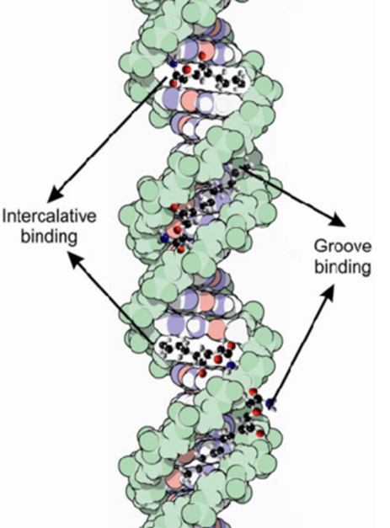
Αλληλεπίδραση με DNA
Σύμπλοκα που προσδένονται σε αυτές τις δομές και τις σταθεροποιούν, εμποδίζουν την ενζυματική επιμήκυνση του DNA ή αποτρέπουν την έκφραση ογκογόνων πρωτεϊνών, δρώντας έτσι θεραπευτικά.
22

Slide 23
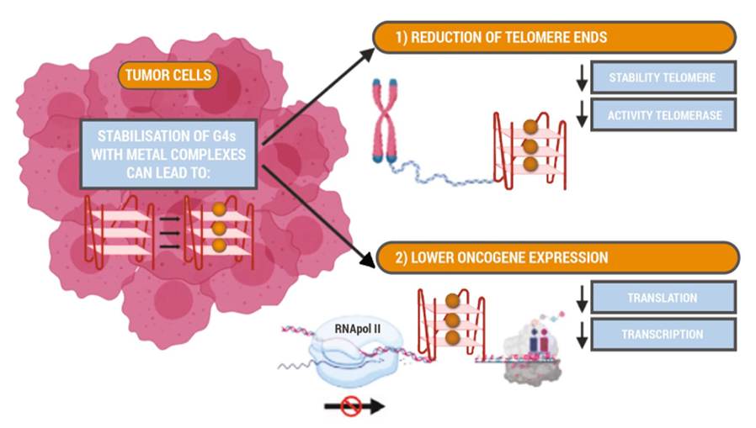
23

Slide 24
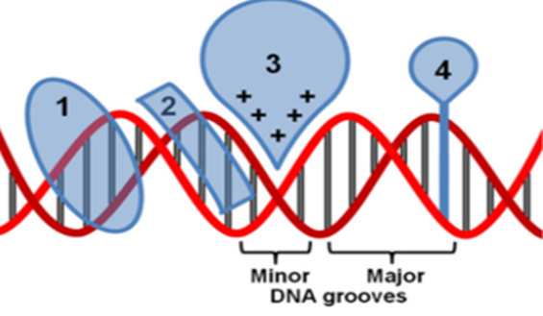
Αλληλεπίδραση με DNA
Παράλληλα, το γεγονός ότι το DNA είναι ένα πολυανιόν λόγω του αρνητικά φορτισμένου σακχαρο-φωσφορικού σκελετού του σημαίνει ότι ευνοούνται εξωτερικές ηλεκτροστατικές αλληλεπιδράσεις με θετικά φορτισμένα μεταλλικά σύμπλοκα. Αυτές οι μη ειδικές αλληλεπιδράσεις χρησιμεύουν συχνά ως προπαρασκευαστικό βήμα, ενισχύοντας τη σταθερότητα του συμπλόκου πριν ακολουθήσει μια πιο ειδική πρόσδεση (π.χ. παρεμβολή ή πρόσδεση στις αύλακες).
24

Slide 25
Προκλήσεις και εμπόδια στην κλινική δράση των φαρμάκων
Αναντιστοιχία μεταξύ in vitro και in vivo δοκιμών. Παρουσιάζουν εξαιρετικά φτωχή κυτταροτοξικότητα στις in vitro αναλύσεις (πάνω σε καλλιέργειες καρκινικών κυττάρων στο εργαστήριο), επειδή η δράση τους πηγάζει περισσότερο από αντιμεταστατικούς και αντιαγγειογενετικούς μηχανισμούς παρά από την άμεση θανάτωση κυττάρων.
Αστάθεια και προβλήματα εφυδάτωσης στα βιολογικά συστήματα.
Η εξασφάλιση της αποτελεσματικής διείσδυσης του φαρμάκου στα καρκινικά κύτταρα και της παραμονής του στον οργανισμό. Παράγοντες όπως η μειωμένη βιοδιαθεσιμότητα, η περιορισμένη κυτταρική πρόσληψη, οι υποξικές συνθήκες και το πολύπλοκο δυναμικό οξειδοαναγωγής του περιβάλλοντος των όγκων δυσκολεύουν τη θεραπευτική τους δραστηριότητα.
Η κύρια πρόκληση στη δημιουργία νέων αντικαρκινικών φαρμάκων παραμένει το πώς θα βελτιωθεί η ικανότητα απορρόφησης και η επιλεκτικότητά τους, ώστε να στοχεύουν αυστηρά τα καρκινικά κύτταρα.
25

Slide 26
Συμπεράσματα και σύνοψη
Οι [Ru-C] τύπου piano stool είναι πολλά υποσχόμενες στην θεραπεία κατά του καρκίνου τόσο για την πολύπλευρη δράση και την εκλεκτικότητα του ρουθηνίου όσο και για την ευελιξία της δομής.
Η στοχευμένη θεραπεία του κακοήθους όγκου βασίζεται στις μοναδικές ιδιότητες των καρκινικών κυττάρων αλλά και στους νανοφορείς, όπως τα λιποσώματα.
Η πρόσδεση του Ru στο DNA εγκυμονεί περισσότερες αρνητικές συνέπειες για την υγεία του ασθενούς, καθώς προκαλεί βλάβες στο γενετικό υλικό και πιο βίαιη κυτταρική απόπτωση απ’ ότι η πρόσδεση σε πρωτεΐνες, όπου συνεπάγεται με αδρανοποίηση τους. Για την βελτίωση της κυτταροτοξικότητας αυτές οι σύμπλοκες ενώσεις δρουν συνεργιστικά με άλλα φάρμακα.
Έρευνα στην βιονανοτεχνολογία!
26

Slide 27
Βιβλιογραφία
https://doi.org/10.1016/j.jinorgbio.2023.112255
https://doi.org/10.1016/j.jinorgbio.2024.112813
https://doi.org/10.3390/antibiotics12020365
DOI: 10.1002/cbic.201900236
doi.org/10.1002/cplu.202400621
DOI: 10.1039/d1md00220a
http://doi.org/10.2147/DDDT.S275007
https://doi.org/10.1021/acsptsci.3c00085?urlappend=%3Fref%3DPDF&jav=VoR&rel=cite-as
https://doi.org/10.1021/acs.molpharmaceut.2c01027?urlappend=%3Fref%3DPDF&jav=VoR&rel=cite-as
doi:10.3390/molecules25153492
https://doi.org/10.3390/molecules26175386
https://doi.org/10.3390/molecules29184361
https://doi.org/10.3390/ph16121729
https://doi.org/10.1007/s00775-022-01973-0
27

Slide 28
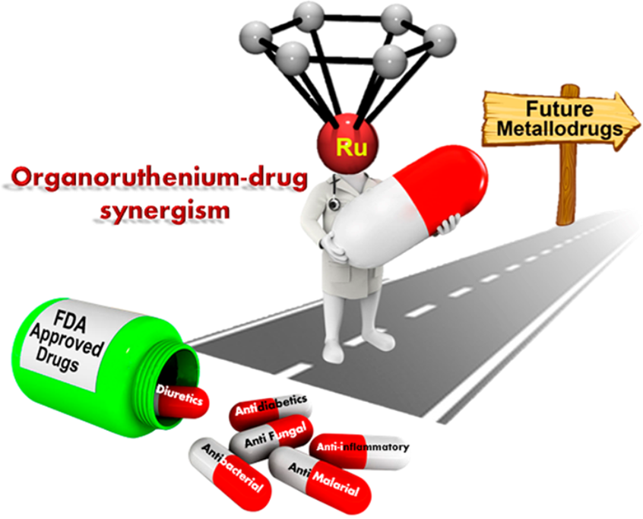
Ευχαριστώ για την προσοχή σας!
28

